Slide 1

Metode penelitian
P
E
R
T
E
M
U
A
N
14

Slide 2
PEDOMAN PENULISAN ARTIKEL ILMIAH MAHASISWA
PROSEDUR :
Naskah ditulis pada proses penyelesaian Tugas Akhir/Skripsi/Thesis/Disertasi.
Naskah dikirim sesuai dengan format penulisan & tata cara formal jurnal serta panduan Penulisan Jurnal yang ditetapkan.
Naskah harus memperoleh koreksi dan persetujuan (ACC) Dosen pembimbing Tugas Akhir/Skripsi/Thesis/Disertasi.
Naskah yang telah mendaptkan persetujuan (ACC) Dosen Pembimbing Tugas Akhir/Skripsi/Thesis/Disertasi wajib dimasukkan bersama dengan persetujuan Tugas Akhir/Skripsi/Thesis/Disertasi pada dokumen persyartan Cheklist dan dimasukkan dalam format hardcopy dan soft copy (CD).
Mahasiswa tidak diperkenankan/lolos Cheklist dan tidak dapat memperoleh jadual Ujian Komprehensif Tugas Akhir/Skripsi/Thesis/Disertasi sebelum Proses butir 1-4 terpenuhi.

Slide 3
PEDOMAN PENULISAN ARTIKEL ILMIAH MAHASISWA
TATA CARA PENULISAN & FORMAT PENULISAN:
Naskah dapat disajikan menggunakan bahasa Indonesia maupun bahasa Inggris.
Naskah merupakan karya asli mahasiswa dan belum pernah dipublikasikan pada media lain.
Naskah adalah Sinopsis/Summary Hasil Penelitian ATAU Studi Kepustakaan terkait dengan Karya Tugas Akhir/Skripsi/Thesis/Disertasi dan diharapkan merupakan hasil penelitian/studi kepustakaan atau pemikiran yang bersifat baru dengan analisis yang baik dengan jumlah halaman 8-10 halaman.
Naskah harus diberikan Judul yang mencerminkan ISI.
Naskah dikirim berupa Hard Copy dan Soft Copy.
Naskah dikirim sesuai dengan format penulisan & tata cara formal artikel jurnal serta Panduan Penulisan Jurnal yang ditetapkan, sebagai berikut:

Slide 4
PEDOMAN PENULISAN ARTIKEL ILMIAH MAHASISWA
Judul – harus mencerminkan Isi Pembahasan dan dapat menggunakan Bahasa Indonesia Baku atau Bahasa Inggris. Judul diletakan pada posisi Centre (tengah) dengan Jenis huruf adalah Times New Roman, Point 16, huruf tebal (bold) dengan penggunaan Huruf Capital (sepenuhnya Judul tersebut).
Nama Penulis – dicantumkan dibawah Judul, tanpa Gelar Akademik dan diletakkan pada posisi Centre (tengah) dengan Jenis huruf adalah Times New Roman, Point 12, huruf tebal (bold).
Abstrak – Tulisan “Abstrak” diletakkan pada posisi Centre (tengah) dengan Jenis huruf adalah Times New Roman, Point 11, tulisan tebal (bold) dan tulisan Miring (Italic). Isi Bagian Abstrak terdiri dari tiga hal pokok, yaitu pengungkapan latar belakang dan tujuan, metode penelitian diakhiri dengan hasil penelitian. Abstrak disusun dalam 1 (satu) paragraph, bentuk 1 (satu) Kolom dan tidak melebihi dari 150 kata serta ditulis dalam bahasa Indonesia baku maupun bahasa Inggris.

Slide 5
PEDOMAN PENULISAN ARTIKEL ILMIAH MAHASISWA
Kata Kunci/Keyword – Tulisan “Keywords” diletakan pada posisi kiri dengan Jenis huruf adalah Times New Roman, Point 11, tulisan tebal (bold) dan tulisan Miring (Italic) dan dicantumkan dibawah Paragraf Abstrak. Isi Keywords adalah sejumlah 2 – 5 kata dengan Jenis huruf adalah Times New Roman, Point 11 dan tulisan Miring (Italic).
BADAN MAKALAH/NASKAH
Pedoman Isi Makalah/Naskah
Pendahuluan
Pendahuluan terdiri dari rangkuman Latar Belakang dengan mengulas dan mensitir hasil penelitian terdahulu, perumusan masalah dan tujuan dari Judul/Topik bahasan.
Metodologi
Menjelaskan teori pendukung, kronologis penelitian, termasuk desain penelitian, prosedur penelitian (dapat dalam bentuk Alogritma atau lainnya), cara menguji dan akuisisi data.

Slide 6
PEDOMAN PENULISAN ARTIKEL ILMIAH MAHASISWA
Pembahasan
Uraian tentang kegiatan penelitian harus didukung referensi, hasil, kontribusi dan analisis, sehingga penjelasannya dapat diterima secara ilmiah. Penulisan makalah bukan berbentuk laporan penelitian. Pembahasan harus focus dan dihindari sub bab yang terlalu banyak.
Kesimpulan
Setiap makalah harus memiliki kesimpulan. Bagian Kesimpulan ditulis dalam bentuk paragraph (bukan points/butir). Daftar referensi diletakkan paling akhir dan tanpa nomor.
Pedoman Teknis Format Badan Makalah/Naskah
Format halaman diset melalui menu “page setup”. File ditulis dalam dokumen MS Word, ukuran kertas A4 (210x297mm), double columns, spasi 1,5 dan penyerahan dalam bentuk Hard Copy dan Soft Copy.

Slide 7
PEDOMAN PENULISAN ARTIKEL ILMIAH MAHASISWA
Subjudul ditulis tanpa Nomor, melainkan menggunakan Huruf Kapital dengan jenis huruf adalah Times New Roman, Point 11, tulisan tebal (bold).
Gambar 01 menunjukkan layout halaman pertama (Abstrak & Badan Makalah/Naskah)
Gambar 02 menunjukkan layout halaman selanjutnya (Badan Makalah/Naskah).
Bila gambar dan table tidak dapat dimuat dalam format dua kolom, maka gambar dan table dapat dibuat dalam format satu kolom dengan memperhatikan tata letak yang baik.
Persamaan dan Simbol
Bila ada persamaan matematis ditulis ddengan huruf miring (Italic) dan diberi nomor dalam tanda kurung. Pengutipan persamaan harus dalam bentuk “persamaan (2)”, semua symbol harus diidentifikasikan dalam badan naskah.

Slide 8
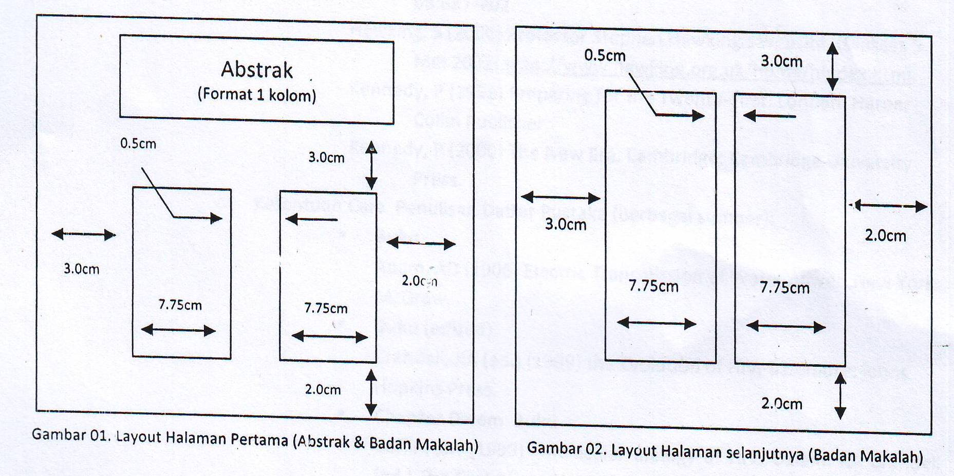
PEDOMAN PENULISAN ARTIKEL ILMIAH MAHASISWA
DAFTAR REFERENSI
Menggunakan Aplikasi Mendeley

